Slide 1
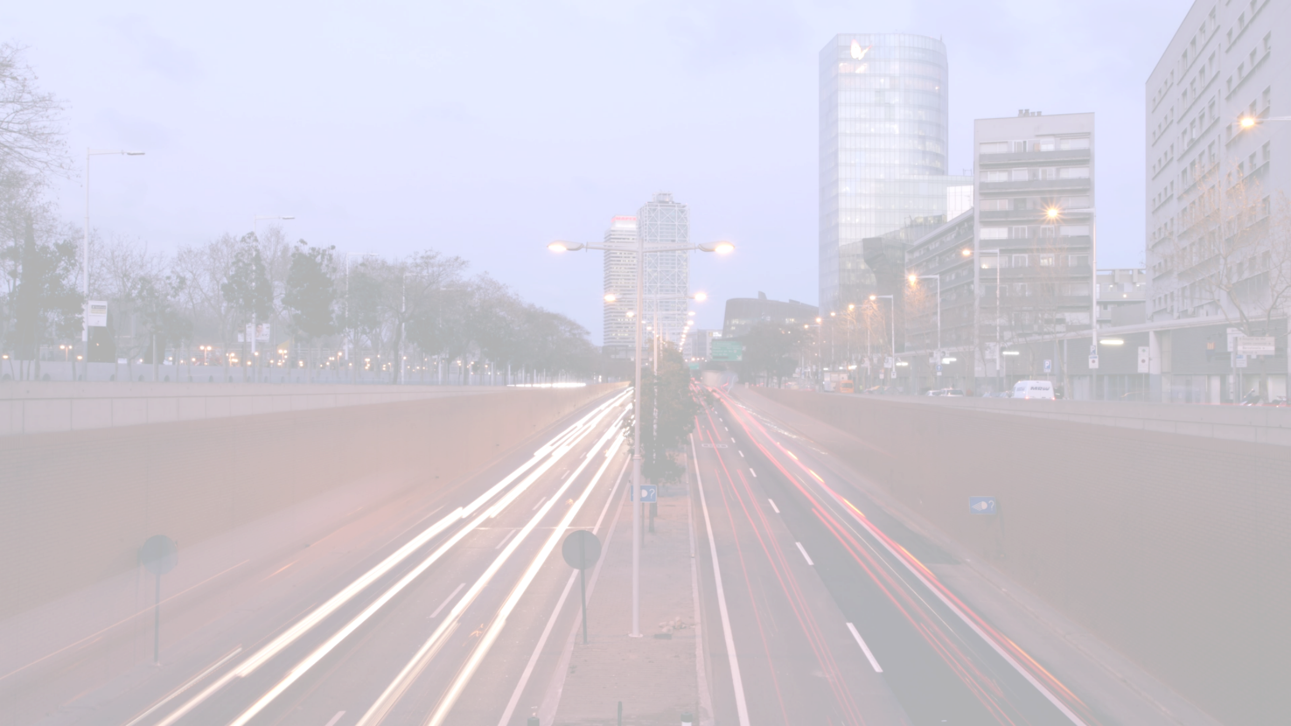
지역 특성에 따른
취업해버리조(1조)
범죄율과 범죄율 감소 방안
곽예영 · 남예지 · 윤진우 · 이다빈 · 최재형
프로젝트 기반 AI빅데이터 융합인재 양성 과정

Slide 2


취업해버리조(1조)
Contents
지역 특성에 따른 범죄율과 범죄율 감소 방안
01
02
03
04
프로젝트 개요
팀 구성 및 역할
프로젝트 절차
프로젝트 결과
- 선정 배경
- 팀 구성 및 역할
- 수행 절차
- 수행 결과
- 프로젝트 목표
- 수행 방법
- 자체 평가 의견
- 업무별 상세 수행

Slide 3
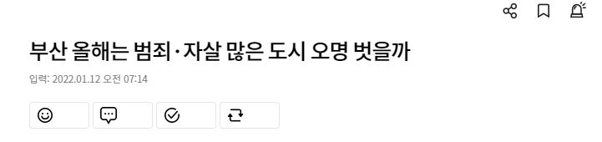


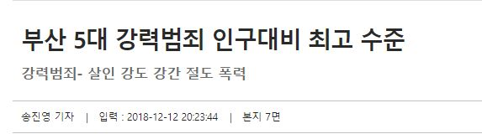
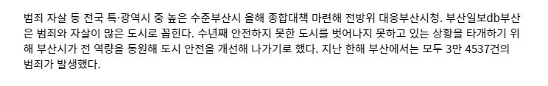
프로젝트 개요 - 선정 배경
01. 프로젝트 개요
선정 배경
2016년
2020년
40
36.9
33.5
30
20
16.5
14.1
11.9
12.2
10
0
흉악 범죄율
폭력 범죄율
범죄율
범죄 천건당 흉악범죄 건수
범죄 백건당 폭력범죄 건수
인구 천명당
범죄발생 건수
[자료출처 : 국제신문, 부산일보]
[자료출처 : 통계청, 빅데이터 치안플랫폼]

Slide 4




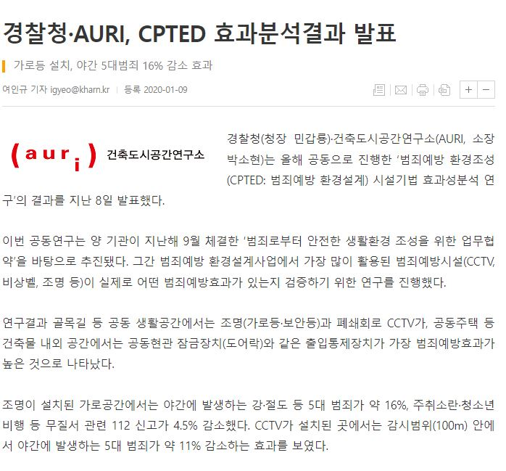
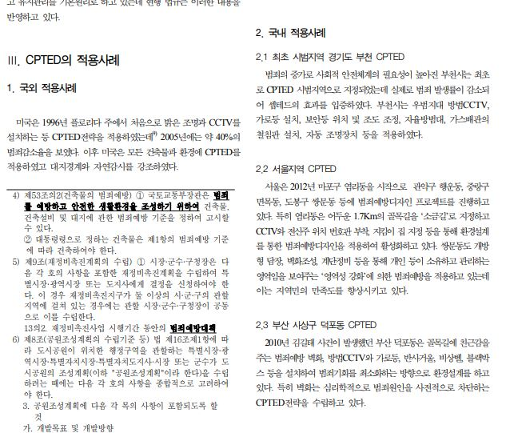

프로젝트 개요 - 프로젝트 목표
01. 프로젝트 개요
프로젝트 목표
데이터 시각화
CPTED란?
Crime
Prevention
Through
Environmental
Design
수집한 부산광역시 구·군별 데이터를 시각화하여
위험 수준을 인식시키고 경각심을 심어주기 위함
· 환경설계를 통한 범죄예방
· 적절한 건축설계나 도시계획 등을
통해 방어적 공간특성을 높임
· 범죄가 발생할 기회를 줄이고 지역
지역주민이 안전감을 느끼도록 함
의견 제시
데이터 시각화 결과와 기사·논문을 토대로
범죄율에 영향을 주는 요소와 감소 방안을 제시
안전한 도시
범죄율 감소로 지역주민의 안전한 생활과 삶의 질을 향상
[자료출처 : 더뉴스]
[자료출처 : 한국컴퓨터정보학회]

Slide 5



팀 구성 및 역할
02. 팀 구성 및 역할
주 업무
보조 업무
Frontend
곽예영
UI 설계
Frontend 개발
남예지
Backend
윤진우
Backend 개발
취업해버리조
데이터 수집
데이터 준비
데이터 분석
이다빈
데이터 분석
시각화 및 활용
주제 선정
일정 계획
기획
최재형
요구사항 정의
보고서 작성

Slide 6



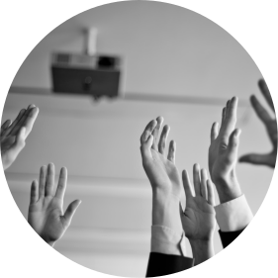



프로젝트 절차 - 수행 절차
03. 프로젝트 절차
수행 절차
데이터 수집 및 준비
데이터 분석
시각화 및 활용
테스트 및 수정
보고서 작성
기획
분석
개발
결과
주제 선정 및 역할 분담
일정 계획
요구사항 정의
UI/UX 설계 및 디자인
Frontend 개발
Backend 개발

Slide 7
















프로젝트 절차 - 수행 방법
03. 프로젝트 절차
수행 방법
Google Drive, Notion, Office 등을
사용하여 일정 관리, 요구사항 정의,
결과물 산출 등 자료 공유 및 관리
Python(pandas, numpy, matplotlib,
Folium 등)을 사용하여 데이터 핸들링,
기술통계량, 데이터 시각화, 상관분석
기획
데이터분석
PROJECT
카카오 오븐을 사용하여 UI 설계 HTML·CSS·Javascript를 사용
Chart.js를 사용하여 데이터 시각화
Spark를 사용하여 Backend 개발
Frontend
Backend

Slide 8
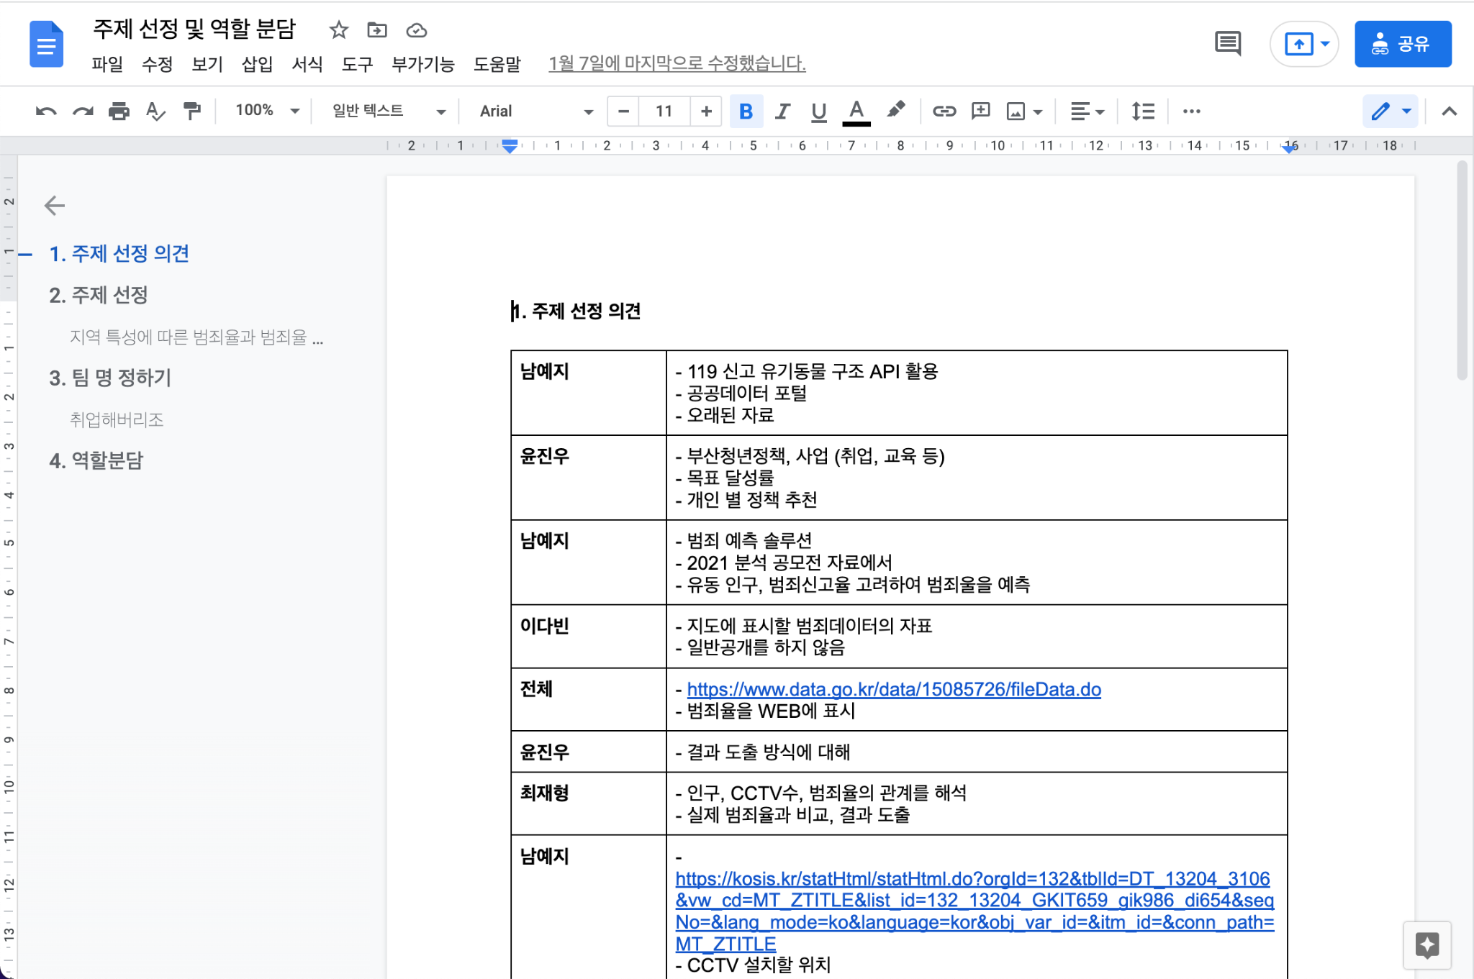
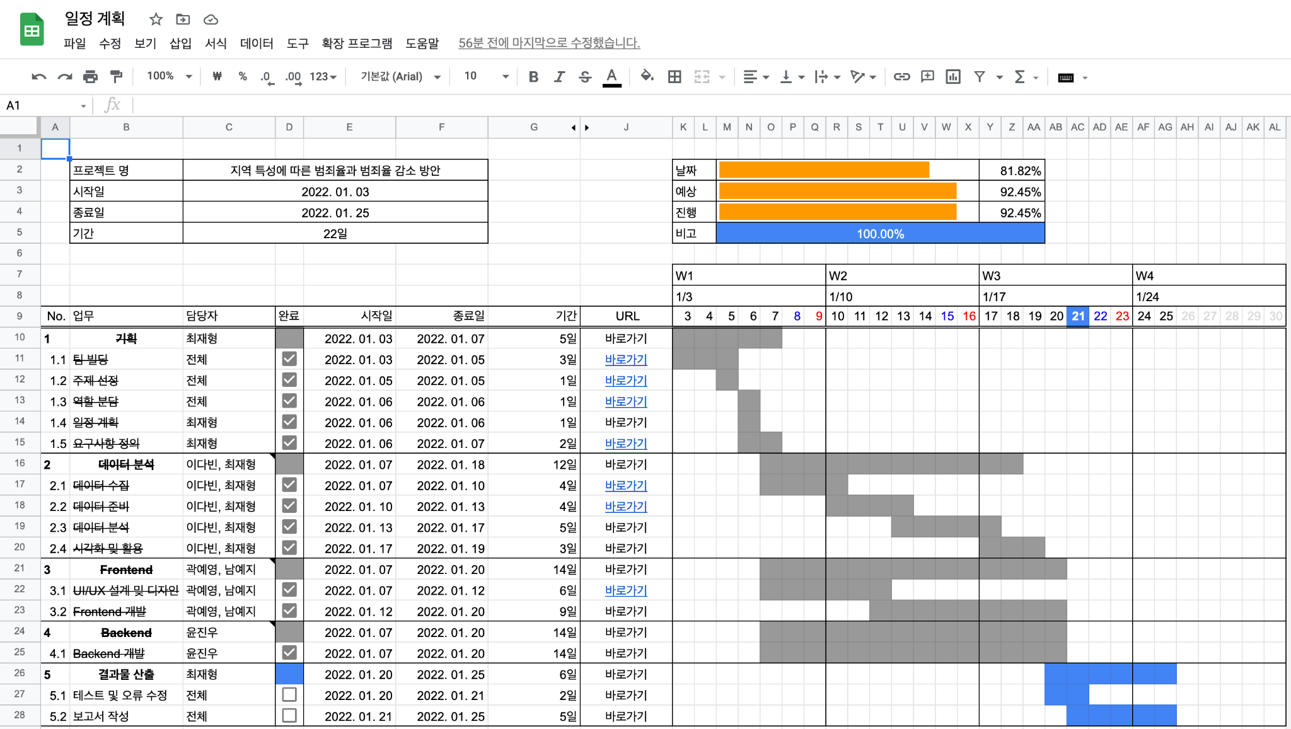
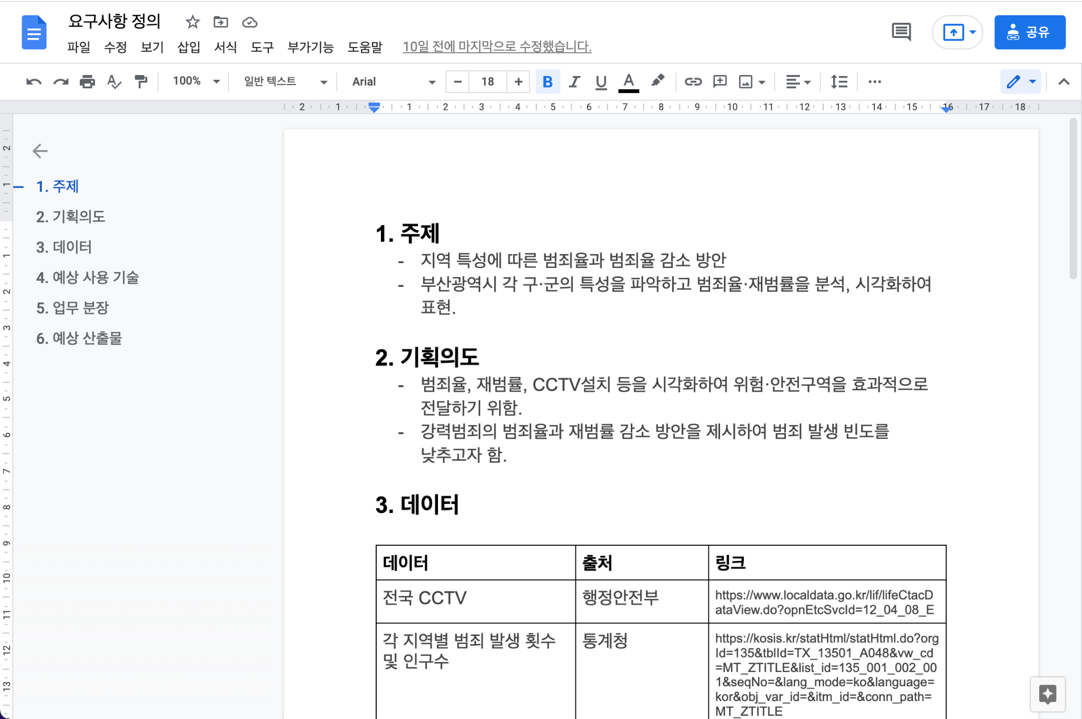
프로젝트 절차 - 업무별 상세 수행
03. 프로젝트 절차
기획
<주제 선정 및 역할 분담>
<일정 계획>
<요구사항 정의>

Slide 9
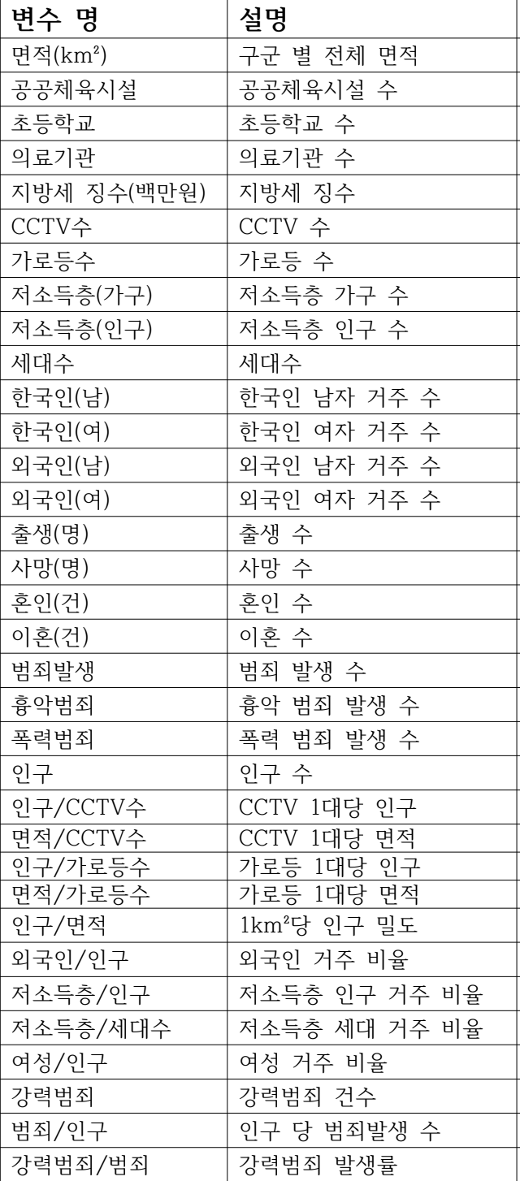
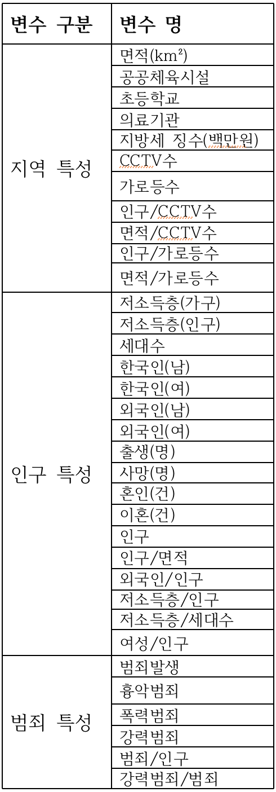
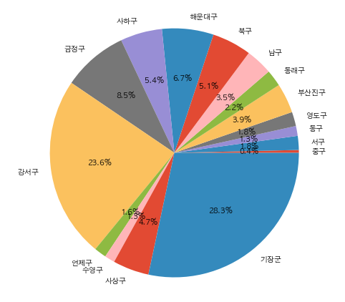
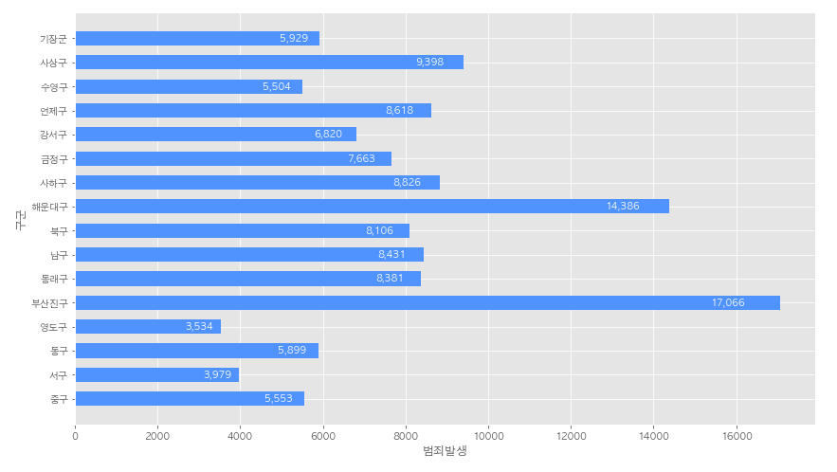
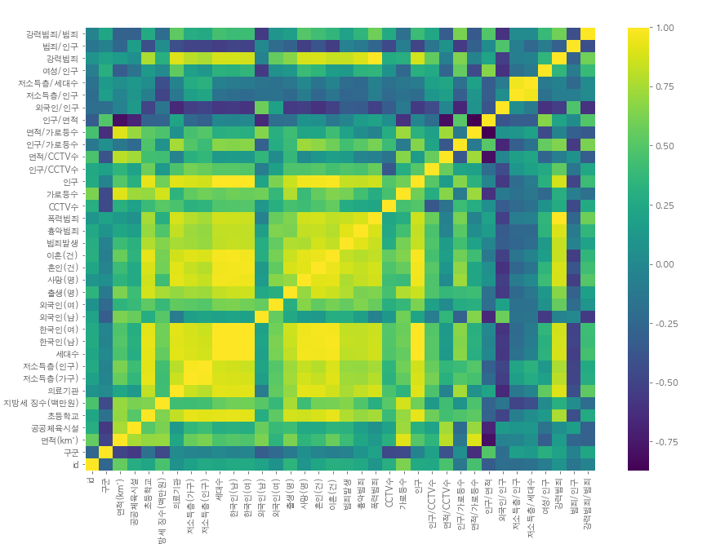
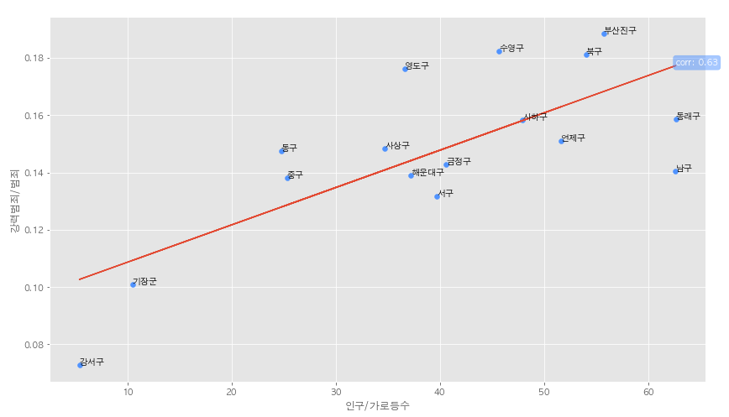
프로젝트 절차 - 업무별 상세 수행
03. 프로젝트 절차
데이터분석
기존 21개
데이터
<구군별 면적(km²)>
<구군별 범죄발생 수>
새로운 13개
데이터
<변수간 상관계수>
<부산광역시 구군별 데이터>
<강력범죄율 · 가로등 대비 인구 수>
<특성별 변수 구분>

Slide 10
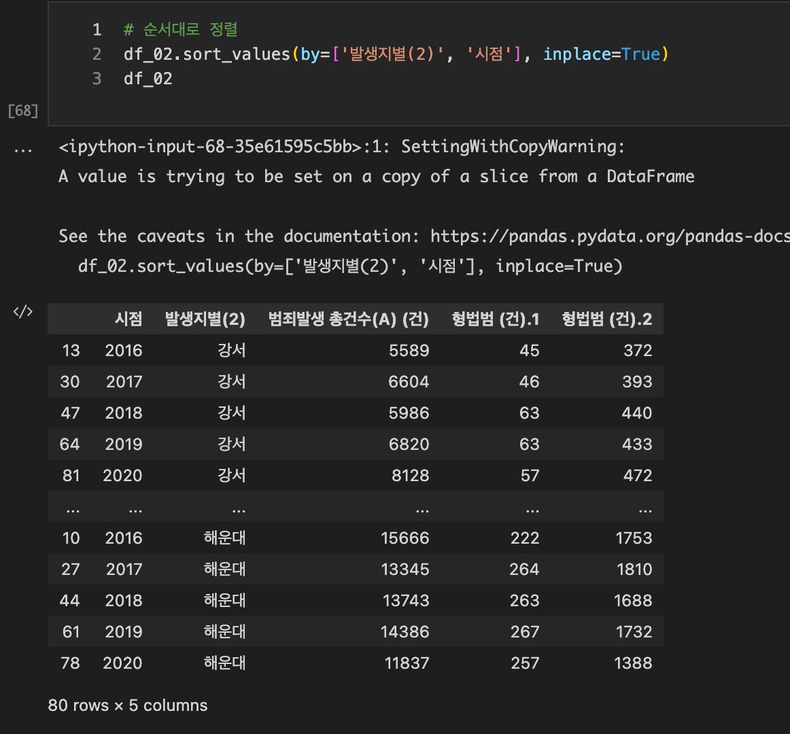
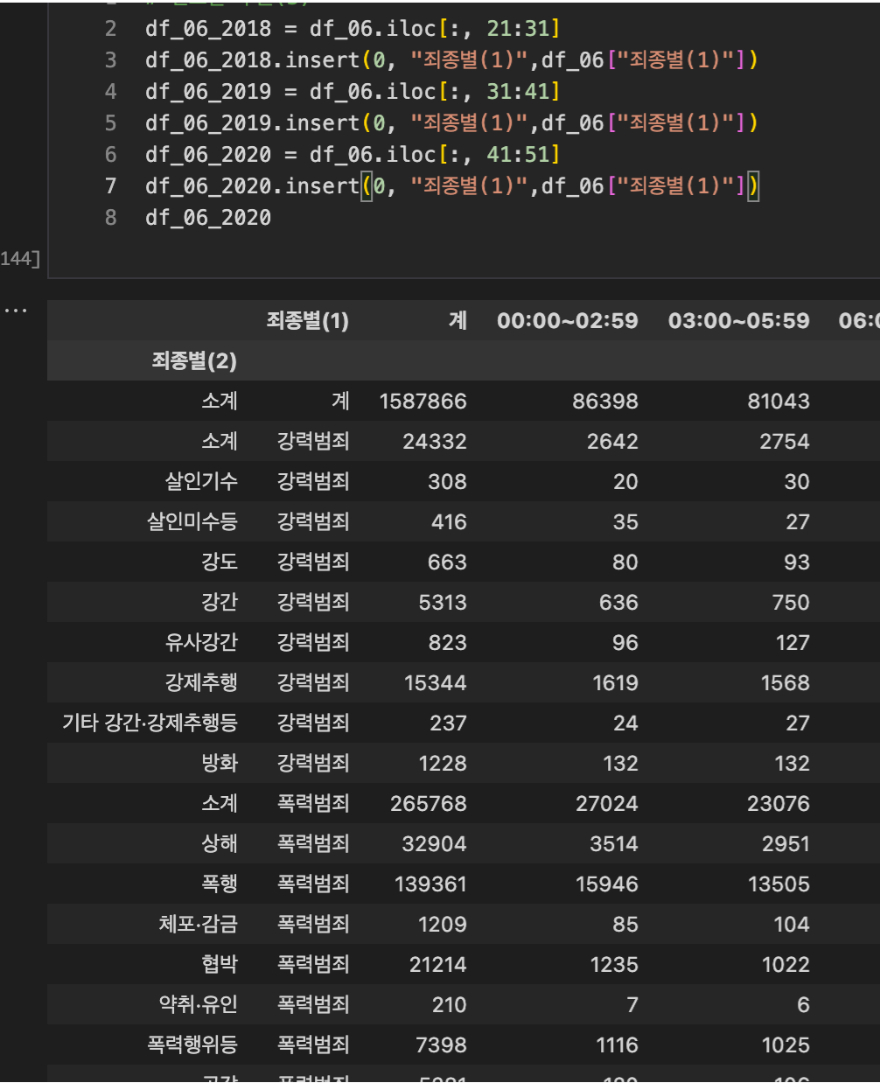
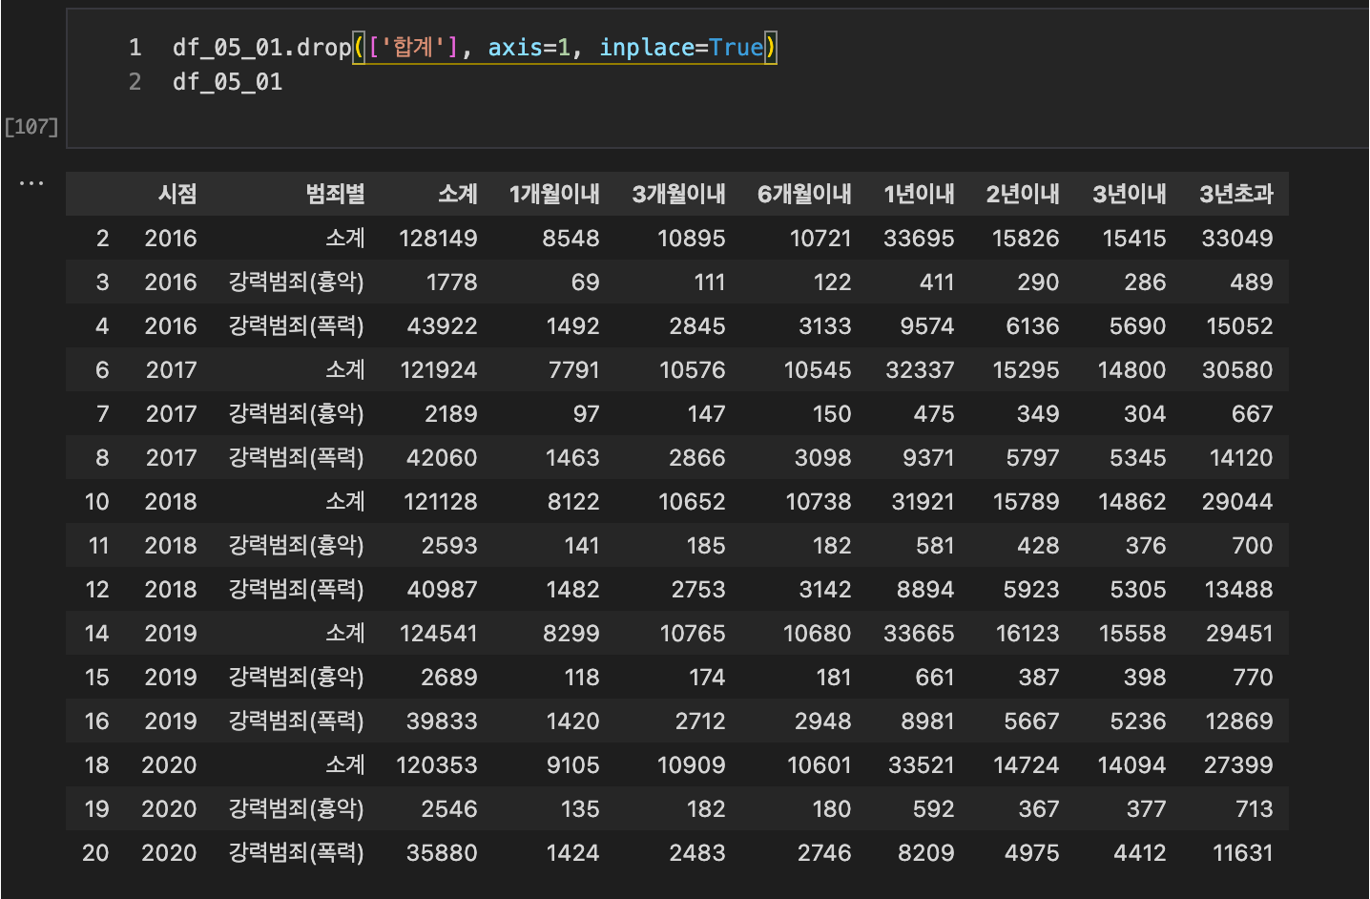
프로젝트 절차 - 업무별 상세 수행
03. 프로젝트 절차
데이터분석

Slide 11
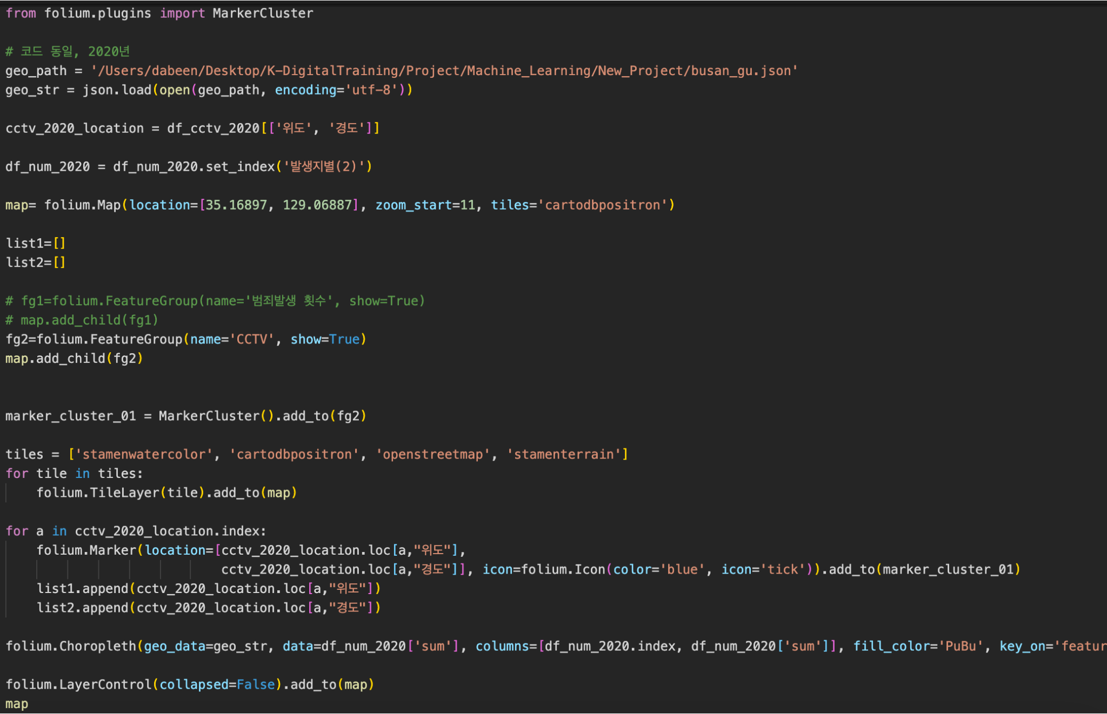


프로젝트 절차 - 업무별 상세 수행
03. 프로젝트 절차
데이터분석

Slide 12
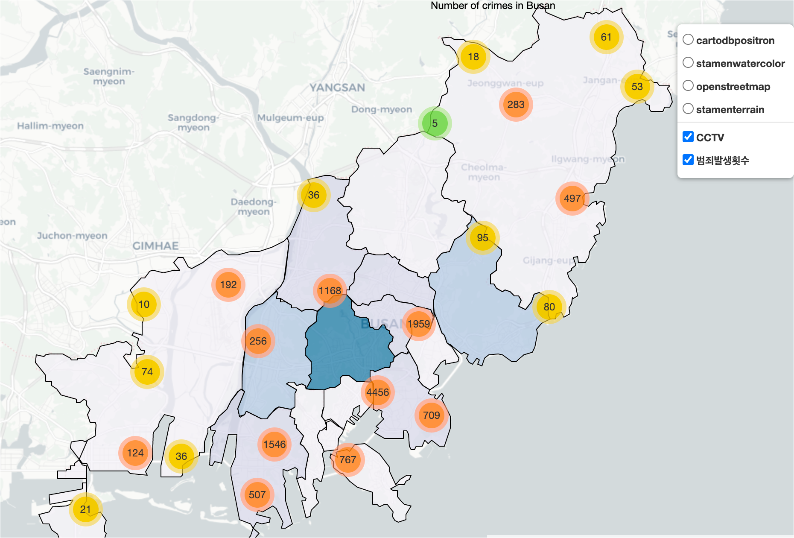
프로젝트 절차 - 업무별 상세 수행
03. 프로젝트 절차
데이터분석

Slide 13
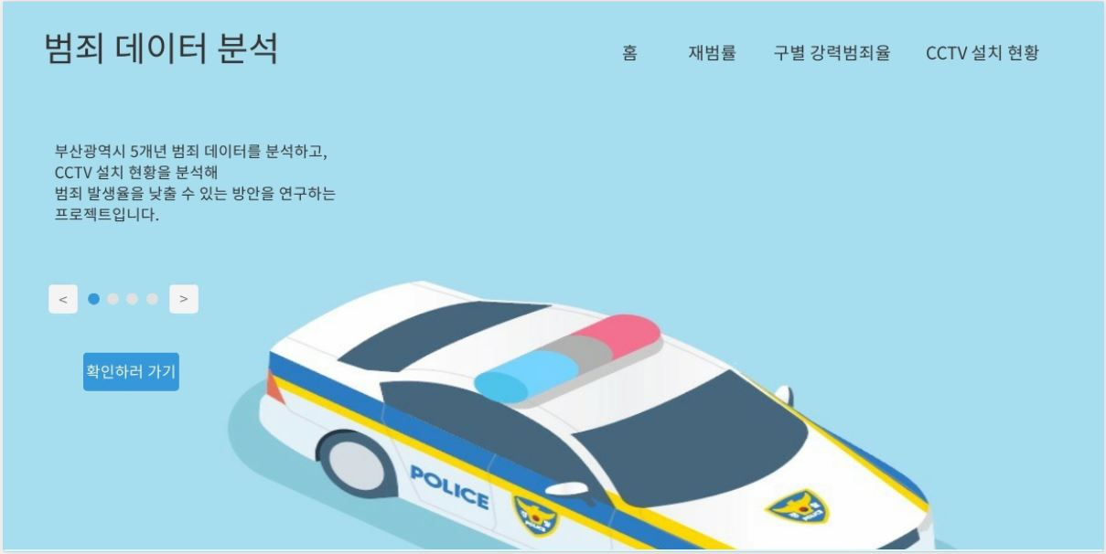
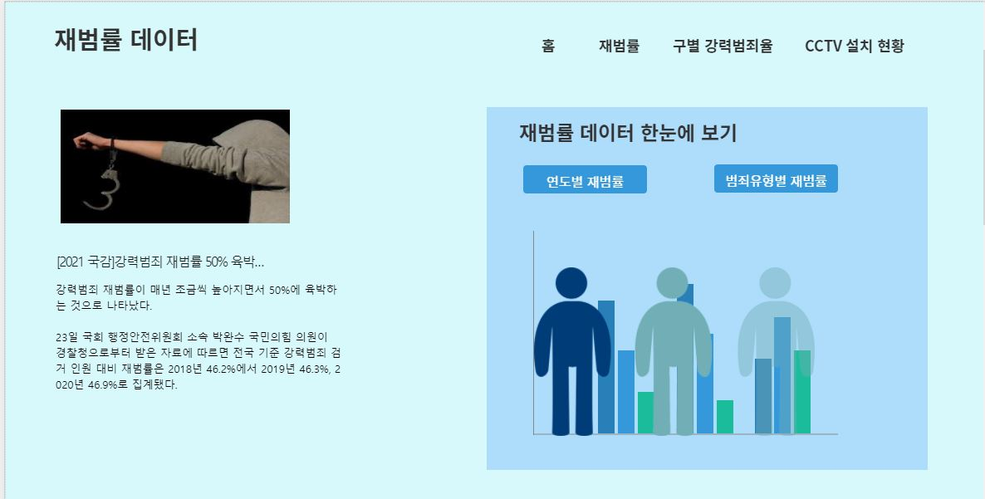
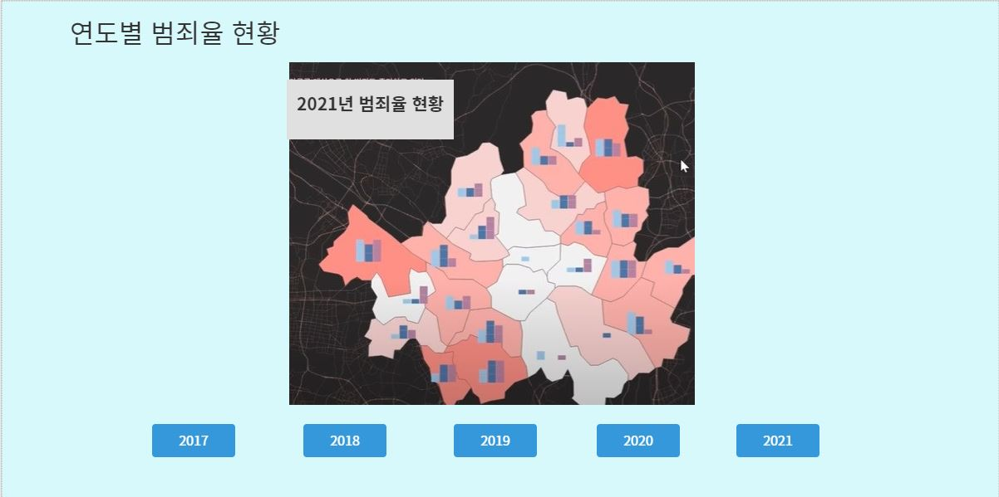
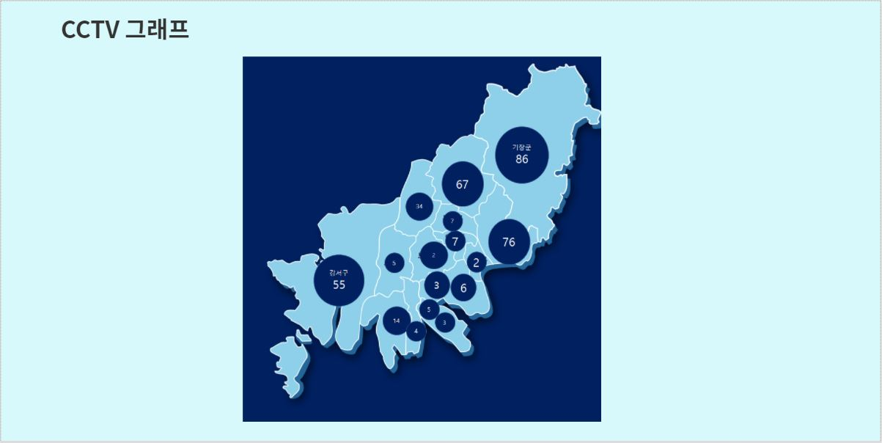
프로젝트 절차 - 업무별 상세 수행
03. 프로젝트 절차
Frontend
홈
재범률 데이터
- 프로젝트 주제 표시
범죄 예방의 중요성 제시
프로젝트 필요성 제시
연도별 범죄율
CCTV 데이터
부산시 전체 범죄 발생 현황
5개년 동안의 범죄율 양상
부산시 전체 CCTV 운영 현황
Notes:
프론트 엔드에서는 개발에 앞서 카카오 오븐을 활용하여 스토리 보드를 제작하고 웹페이지의 전체적인 흐름을 잡고자 했습니다.
홈페이지를 포함하여 총 4개의 페이지를 구상했으며,
첫 번째 페이지에는 재범률 데이터를 표시하였습니다. 강력범죄의 이,동종간 재범률이 높은 만큼 범죄 예방의 중요성을 제시하고, 팀프로젝트의 필요성을 상기시키고자 했습니다.
이어서 5개년 동안의 범죄율을 제시하여 부산시의 전체적인 범죄 발생 현황과 5개년 동안의 범죄율 양상에 대해 파악할 수 있도록 했습니다.
마지막으로는 부산시의 CCTV위치와 개수를 표시하여 CCTV 현황을 보여주고자 했습니다.

Slide 14
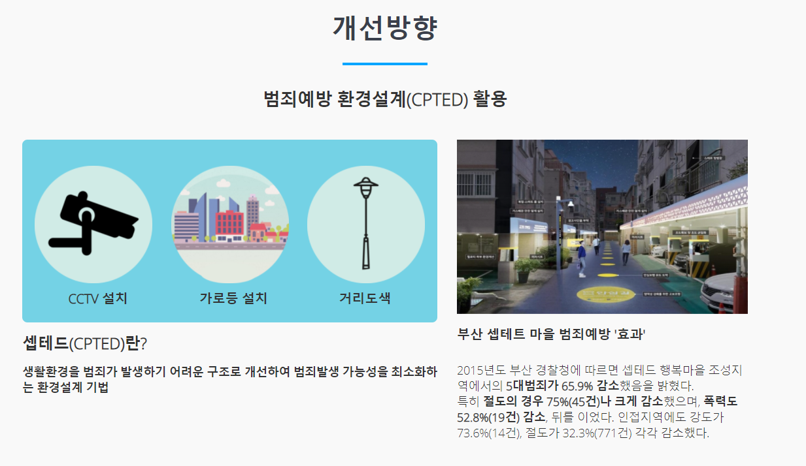
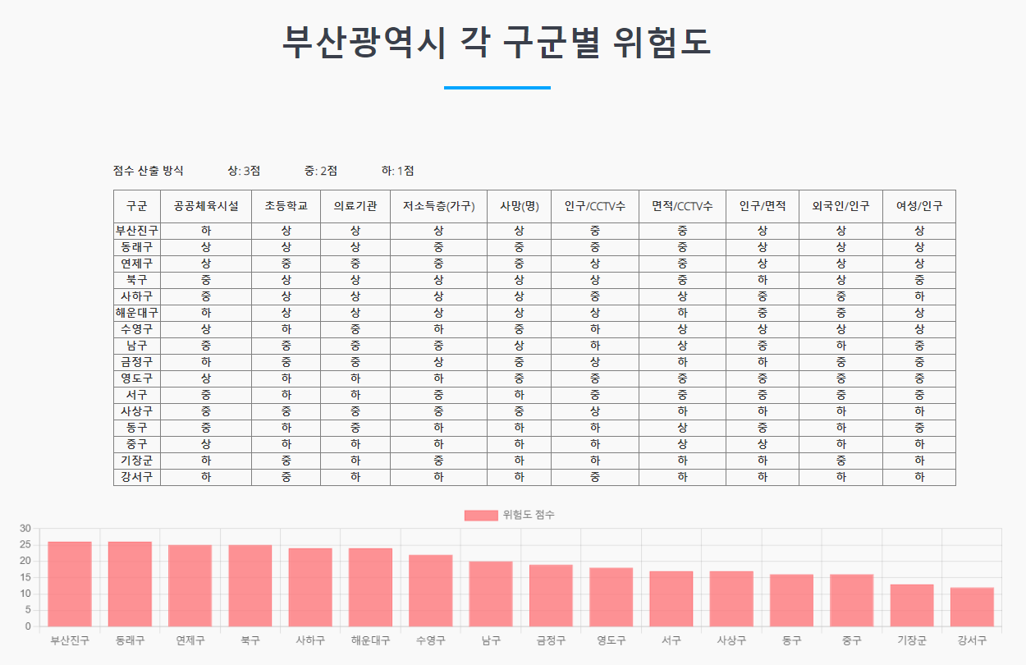
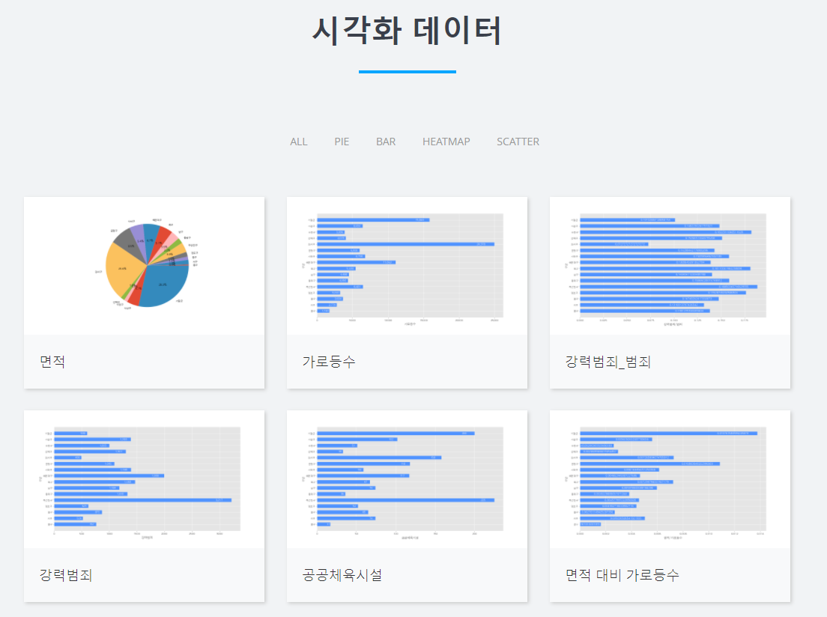
프로젝트 절차 - 업무별 상세 수행
03. 프로젝트 절차
Frontend
개선방향
구군별 위험도
시각화 데이터
CPTED 개념과 선례
범죄 예방에 대한 방향 제시
지역별 위험도 및 순위
범죄 예방 적용의 지역적 우선도 제시
사용자가 사용된 데이터의 직접적인 확인 가능
Notes:
이후 실제 웹 페이지를 구성하는 과정에서 개선방향 페이지를 추가하였습니다. 범죄예방 환경설계 CPTED에 대한 개념과 범죄 예방에 유효한 효과를 달성한 선례에 대한 기사를 추가하여, 현황 뿐만 아니라 향후 범죄 예방 방안의 방향을 제시하고자 하였습니다.
또한 각 구군별 위험도에 대한 데이터를 추가하여 이러한 예방 방안 적용에 있어 지역의 우선도를 고려할 수 있도록 가이드라인을 제공하고자 했습니다.
마지막으로 저희가 사용했던 데이터들을 시각화한 후, 웹페이지에 표시하여 사용자가 직접 데이터들을 확인할 수 있도록 했습니다.

Slide 15


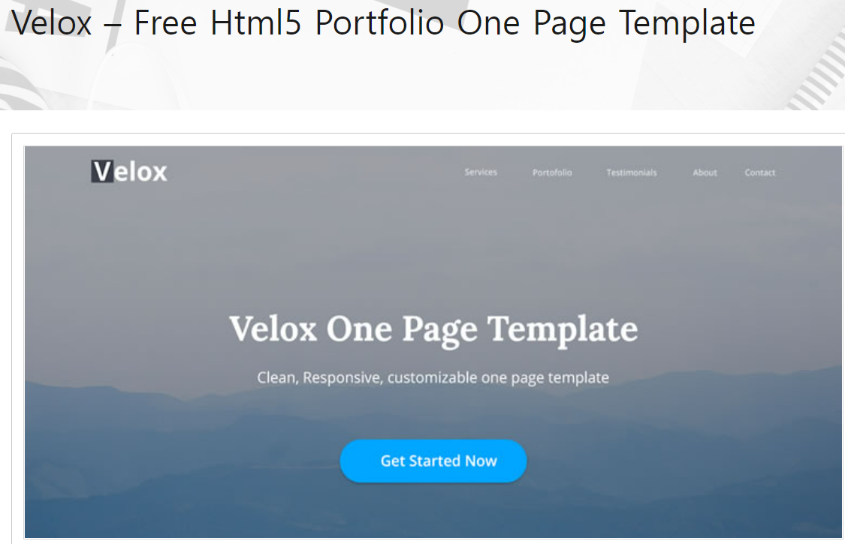
03. 프로젝트 절차
Frontend
부트스트랩을 사용한 이유
사이트 이용
사용한 템플릿
처음부터
다 구현하는데
기술의 한계 有
시간 관계상
효율성을 위해
Notes:
저희는 이번 프로젝트에서 부트스트랩을 사용하였습니다. 우선 시간대비 효율적으로 웹 개발을 할 수 있고, 저희가 하나부터 열까지 구현하기엔 기술의 한계가 있었기에 부트스트랩을 사용하게 되었습니다. bootstrap themes라는 사이트를 이용해 템플릿을 다운받아 웹 페이지를 제작하였습니다

Slide 16
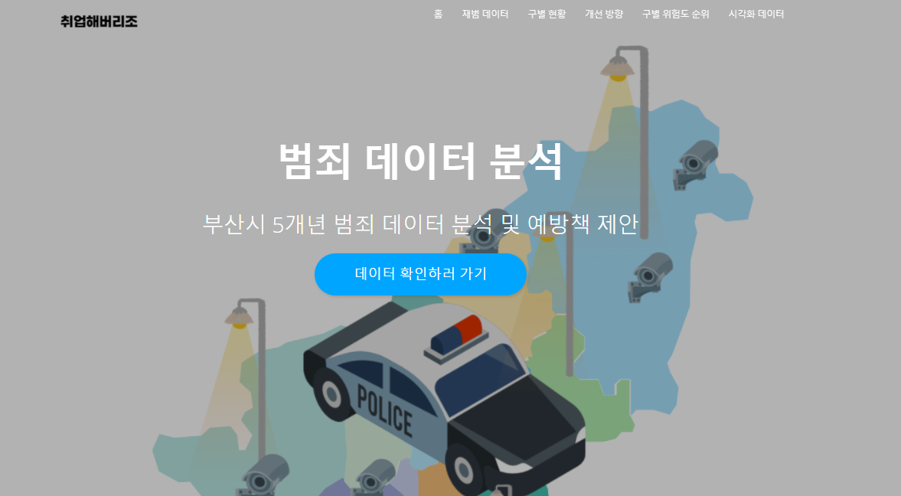
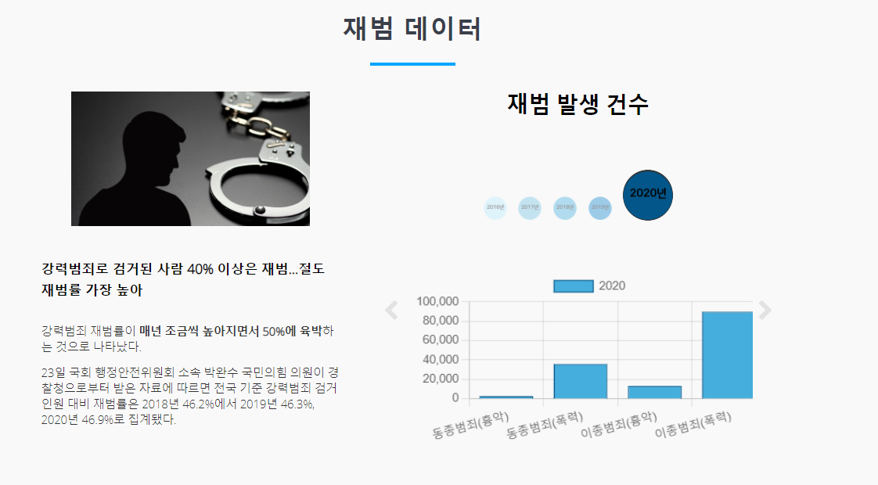
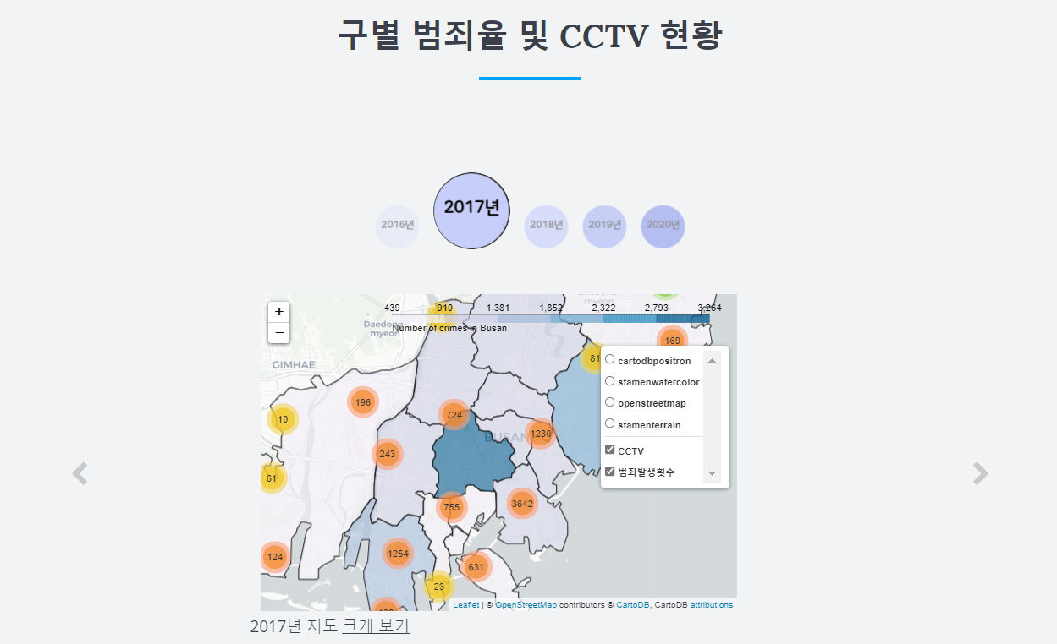
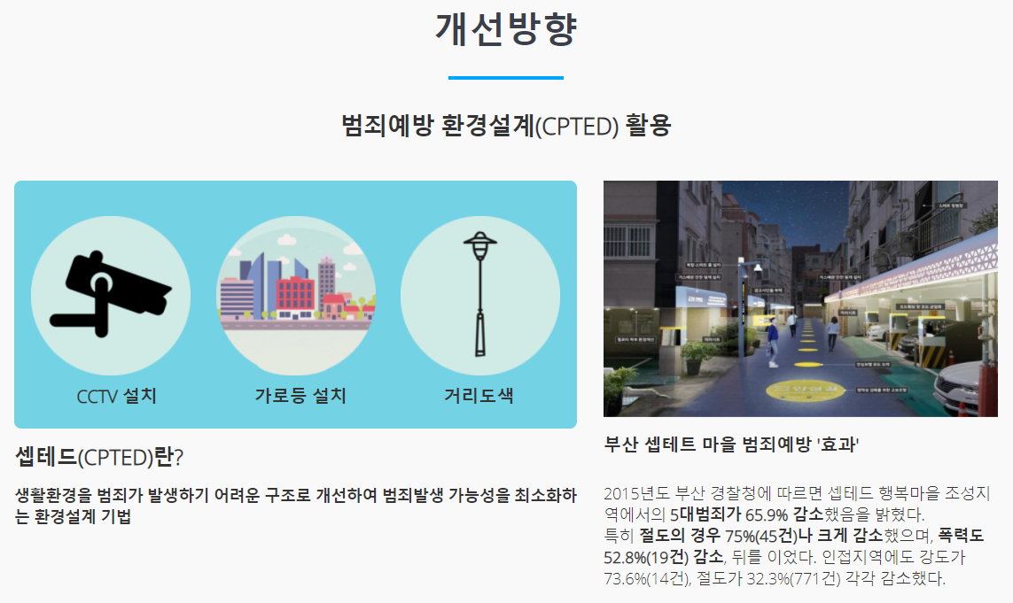
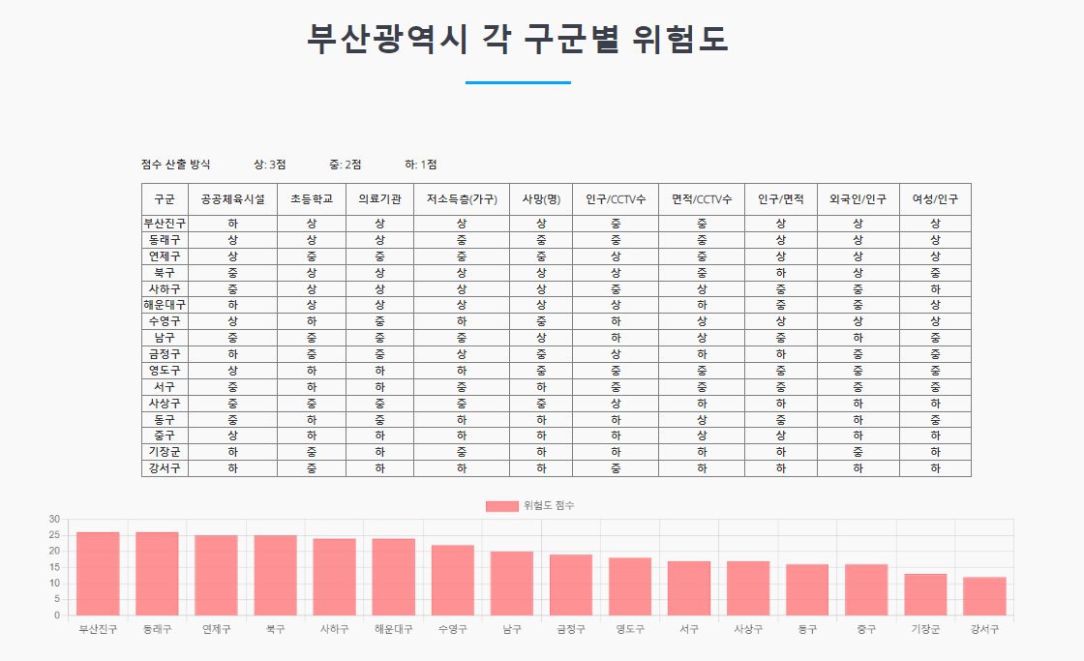
프로젝트 절차 - 업무별 상세 수행
03. 프로젝트 절차
Frontend
Notes:
이렇게 총 6페이지를 제작했으며 각 페이지의 구성과 코드에 대해 설명 드리겠습니다.

Slide 17
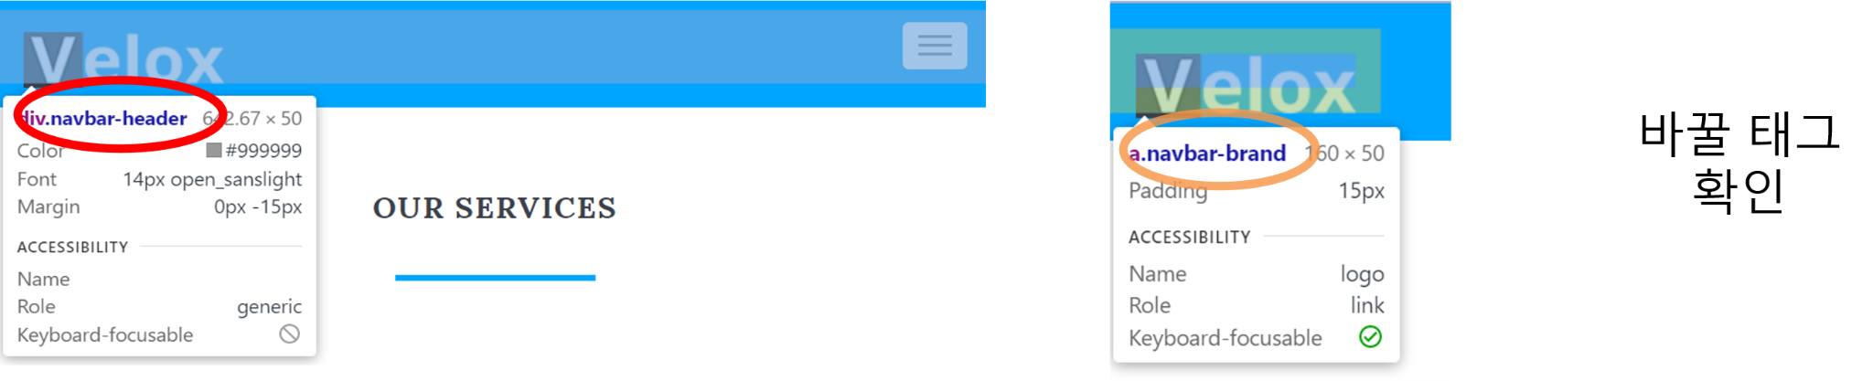
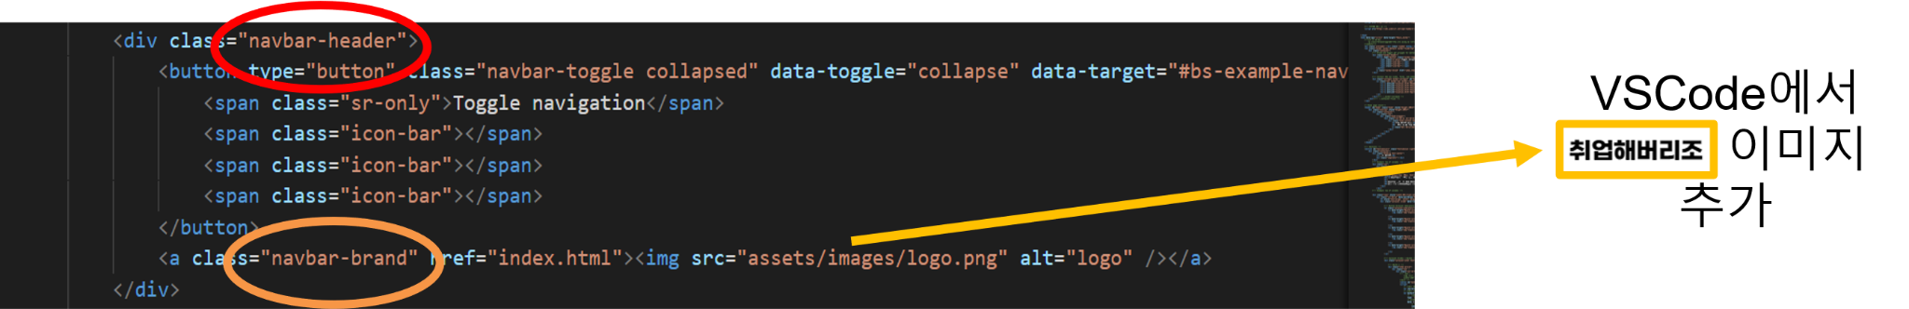
프로젝트 절차 - 업무별 상세 수행
03. 프로젝트 절차
Frontend

Slide 18
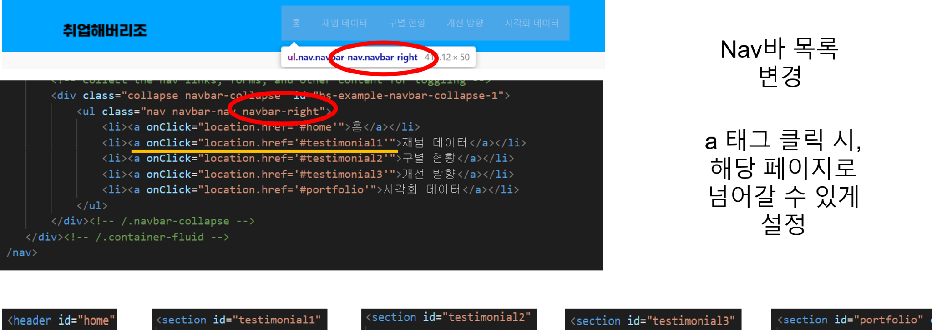
프로젝트 절차 - 업무별 상세 수행
03. 프로젝트 절차
Frontend

Slide 19
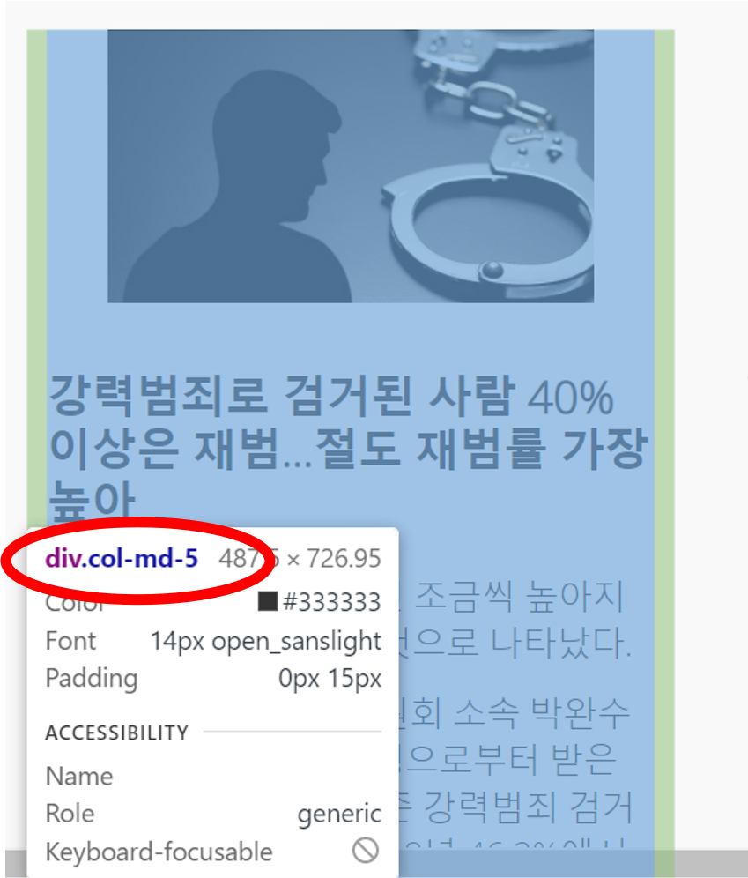
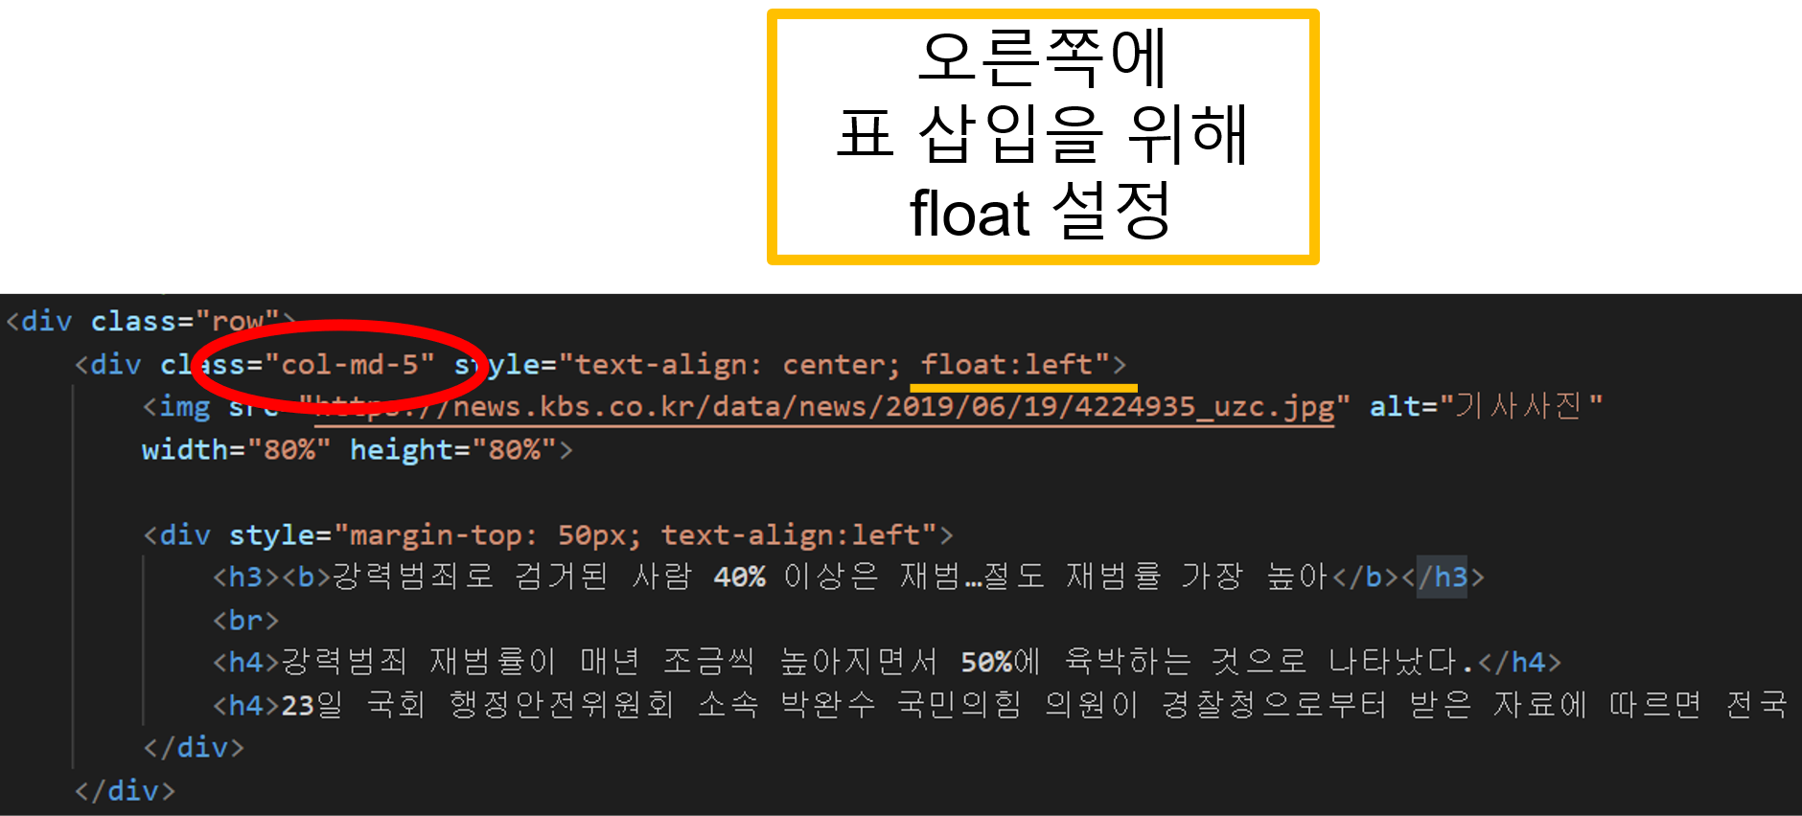
프로젝트 절차 - 업무별 상세 수행
03. 프로젝트 절차
Frontend

Slide 20
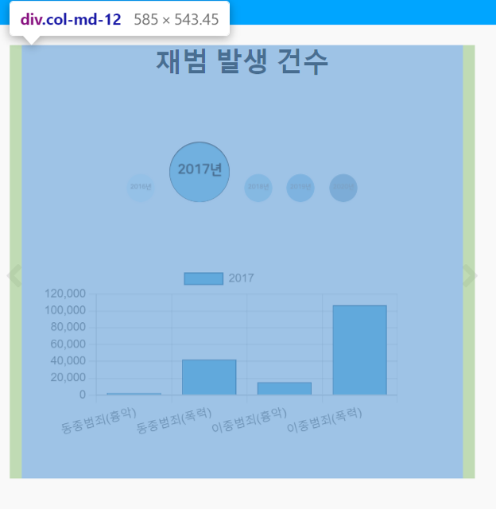
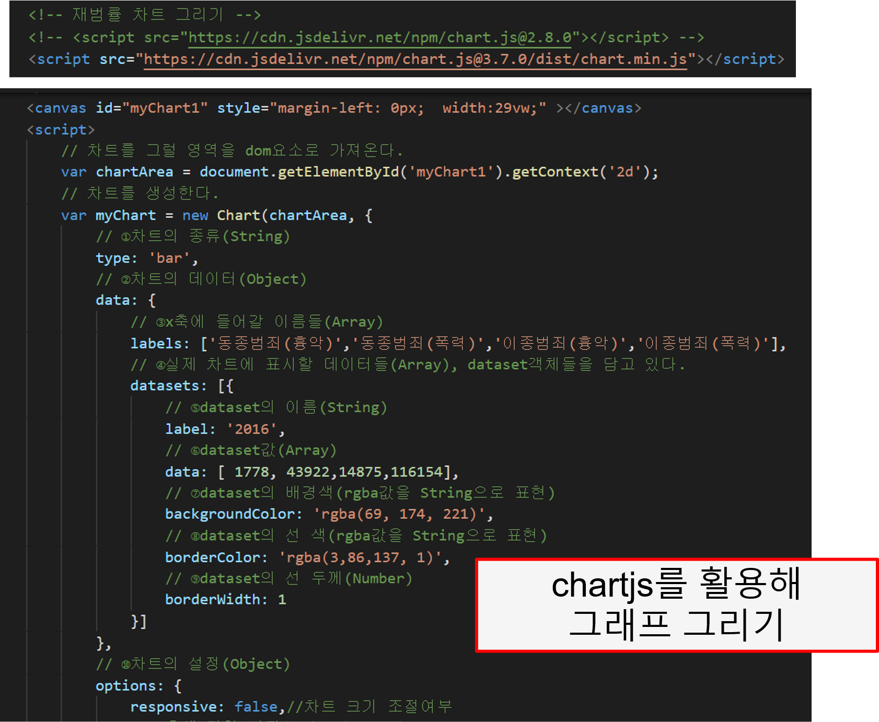
프로젝트 절차 - 업무별 상세 수행
03. 프로젝트 절차
Frontend

Slide 21
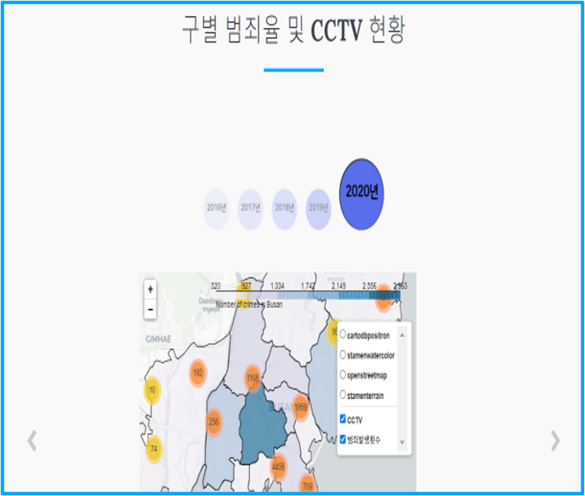
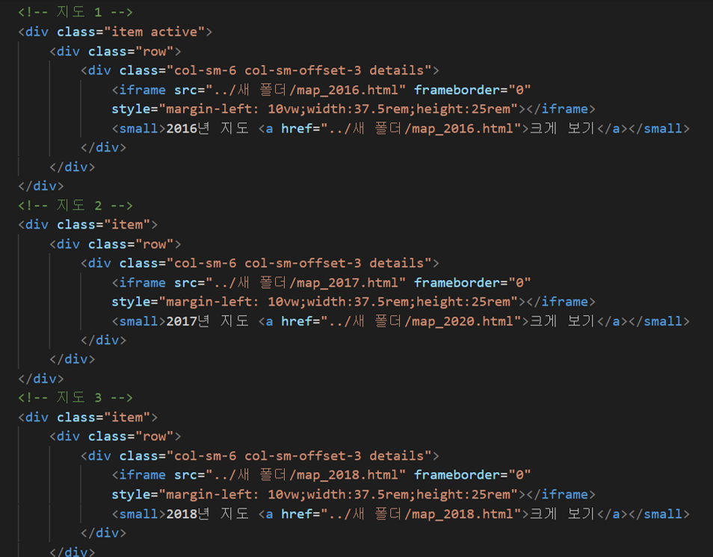
프로젝트 절차 - 업무별 상세 수행
03. 프로젝트 절차
Frontend

Slide 22
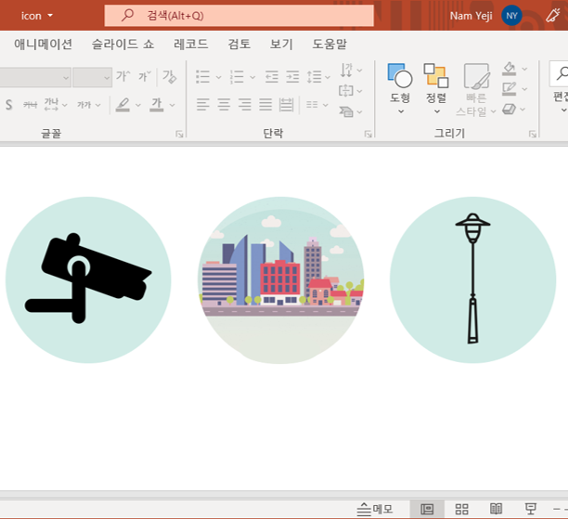
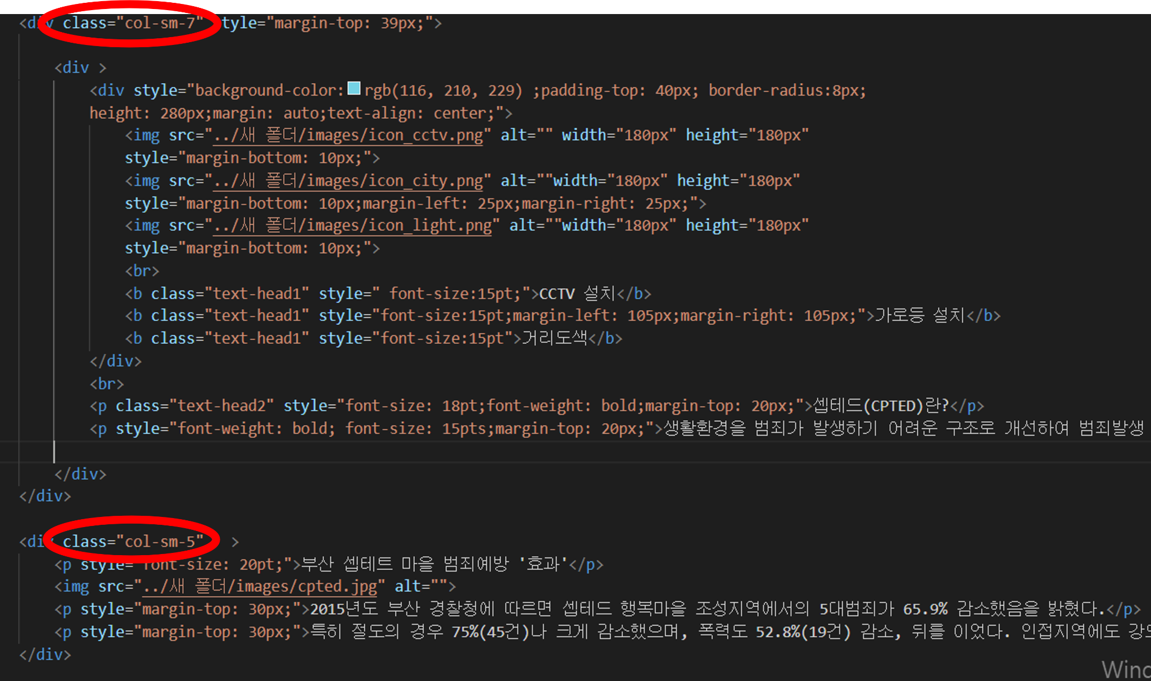
프로젝트 절차 - 업무별 상세 수행
03. 프로젝트 절차
Frontend
Notes:
개선방향 페이지입니다.
페이지에 삽입할 아이콘을 피피티로 제작한 후에, 그리드를 나누어서 스크랩한 관련기사와 함께 웹페이제 표시할 수 있도록 했습니다.

Slide 23

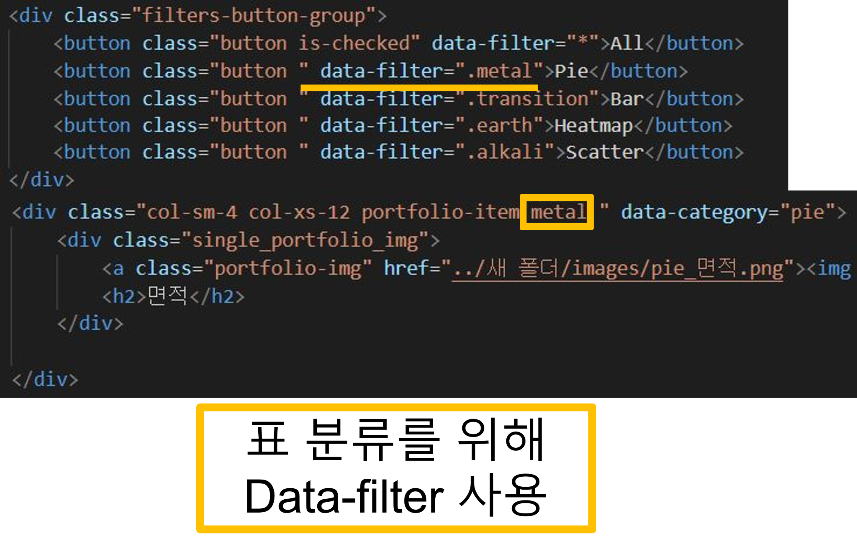
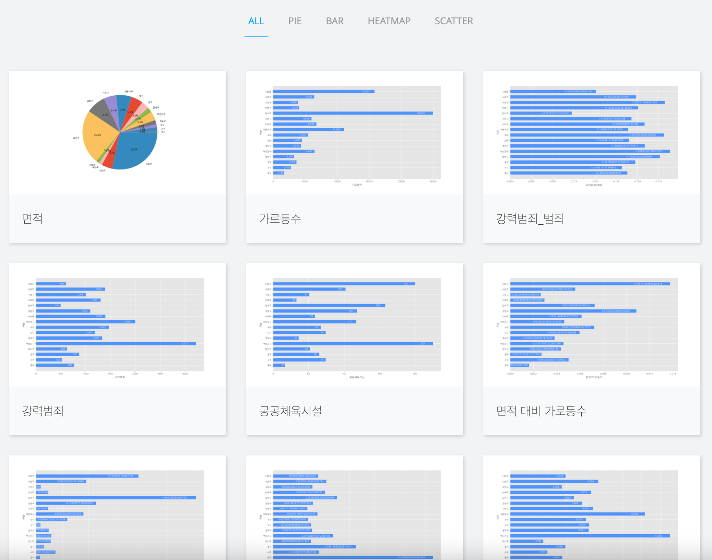
프로젝트 절차 - 업무별 상세 수행
03. 프로젝트 절차
Frontend
Notes:
시각화 데이터는 한번에 볼 수 있도록 한페이지에 전체 데이터를 표시하는 동시에, 데이터 필터 태그를 이용해서 웹페이지에서 바그래프, 파이 그래프, 히트맵그래프, 스캐터 그래프를 분류하여 볼 수 있도록 했습니다

Slide 24
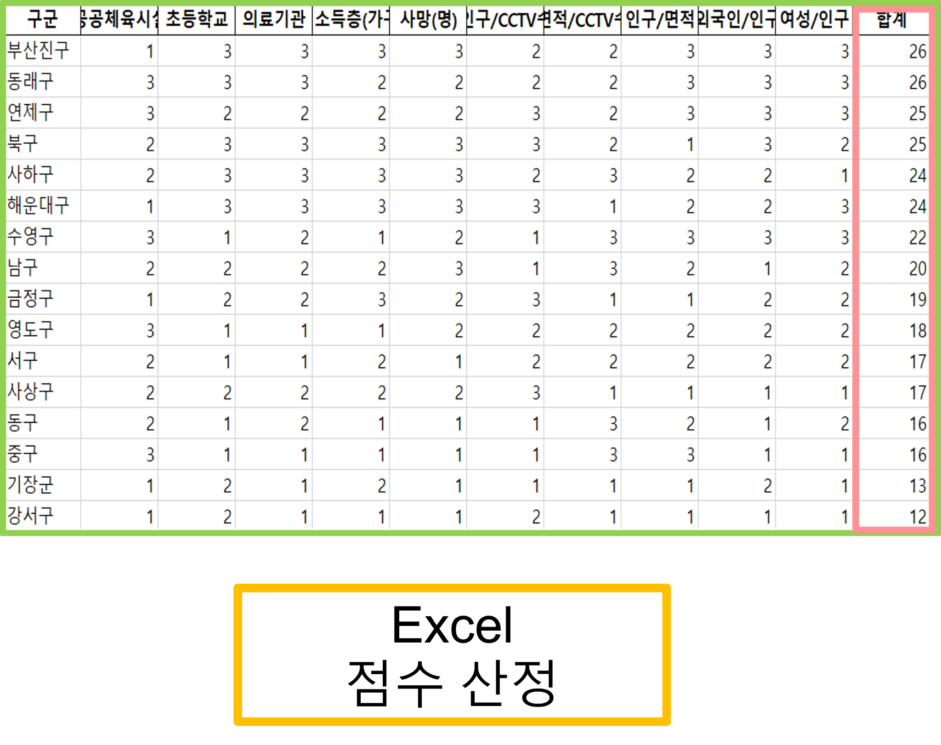
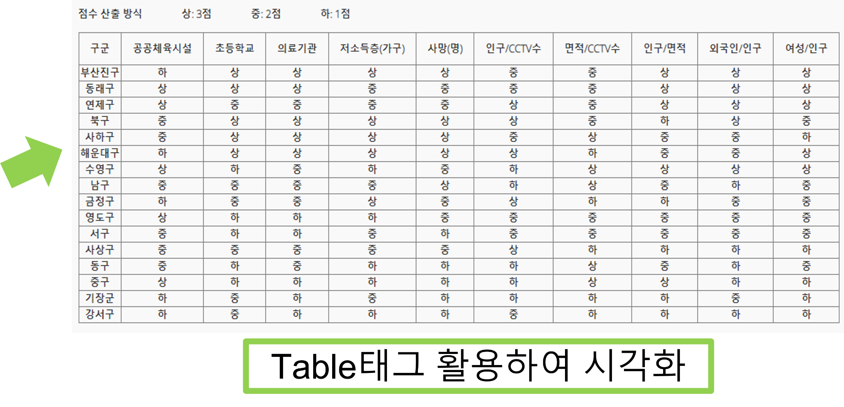
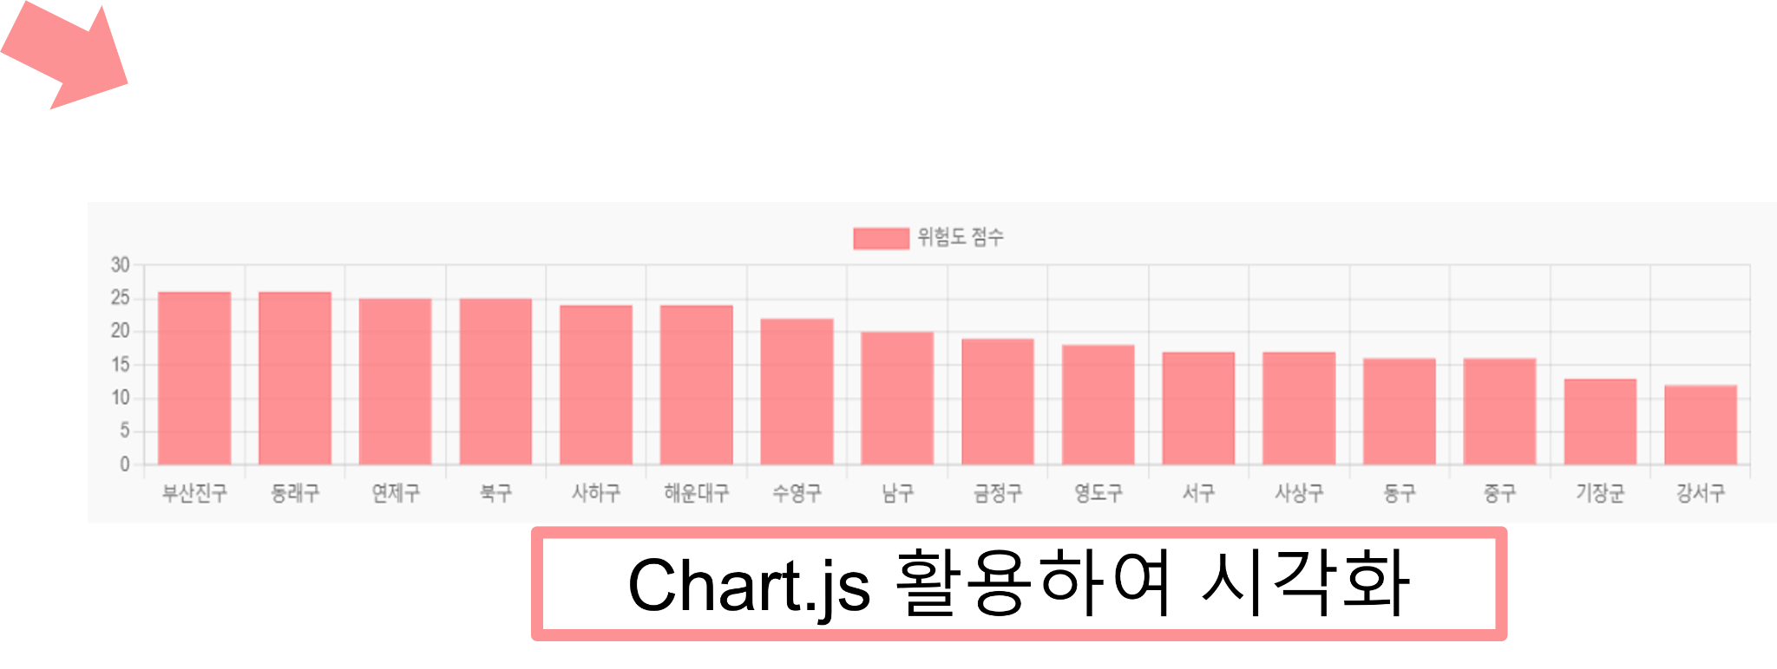
프로젝트 절차 - 업무별 상세 수행
03. 프로젝트 절차
Frontend
Notes:
다음으로 구별 위험도 순위입니다. 엑셀에서 산정한 구군별 위험도 데이터를 두가지로 시각화하였습니다. 먼저 테이블 태그를 활용하여 각 기준별 전체 점수를 보여주는 테이블 그래프를 제작하였고, 위험도 합계 점수는 막대 그래프를 활용해서 전체 위험도 순위를 표시하였습니다.
다음으로 윤진우님의 백엔드 발표가 이어지겠습니다

Slide 25




프로젝트 절차 - 업무별 상세 수행
03. 프로젝트 절차
Backend

Slide 26





프로젝트 절차 - 업무별 상세 수행
03. 프로젝트 절차
Backend

Slide 27
프로젝트 결과 - 수행 결과
04. 프로젝트 결과
수행 결과
시 연

Slide 28
프로젝트 결과 - 자체 평가 의견
04. 프로젝트 결과
자체 평가 의견
좋았던점
아쉬웠던점
· 부트스트랩을 활용해 빠른 시간 내에 웹페이지를 제작할 수 있었다.
· 내가 살고 있는 도시의 안전 수준을 프로젝트를 통해 제작하고 직접
점검해볼 수 있어서 흥미로웠다.
· Flask를 쓰면 간편하게 웹을 만들 수 있다는걸 알게 되었다.
· 과정 이외 부분에도 스스로 공부하고 프로젝트를 진행하여 많은
도움이 되었다.
· 프로젝트내 역할이 모두 개인의 진로와 같은 방향이어서 더욱
열심히 하고 배웠다.
· 팀 모두 본인이 맡은 역할을 수행하여 일정대로 진행하는데 문제가 없었다.
· 자바스크립트나 제이쿼리, CSS를 아직 깊게 파악하지 못해
애니메이션을 수정하거나 만드는데 미숙했던 점이 아쉬웠다.
· 데이터를 구하는데 한계와 시각화하는데 실력 부족을 느꼈다.
· Flask를 원리적으로 더 깊게 배우지 못해 아쉬웠다.
· 머신러닝 / 딥러닝 기술을 사용하지 못해 아쉬웠다.

Slide 29
취업해버리조(1조)
THANK YOU

